Slide 1
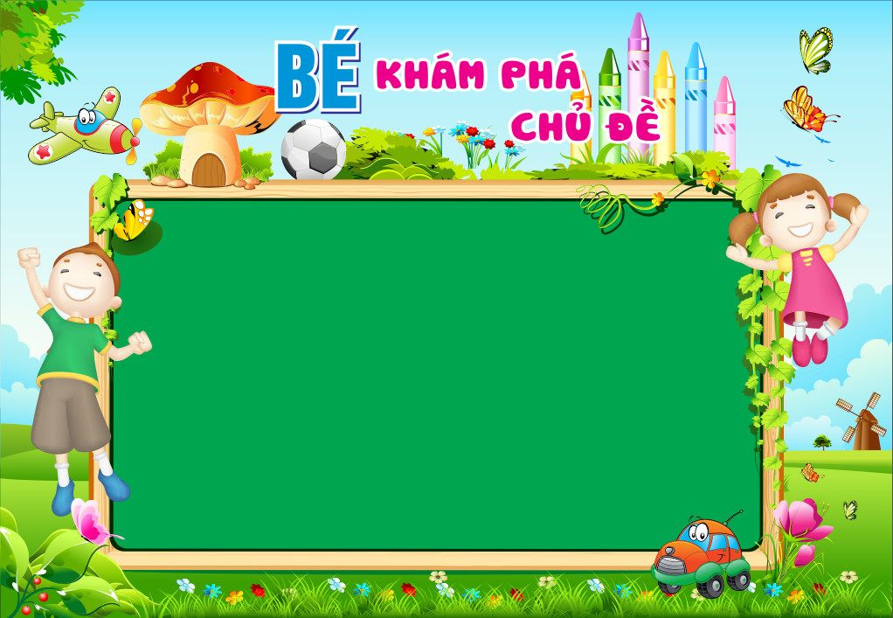
Lĩnh vực phát triển nhận thức
Hoạt động làm quen với toán
Đề tài: Xếp tương ứng 1- 1
Đối tượng: trẻ 4 – 5 tuổi

Slide 2

1.Kiến thức
- Trẻ hiểu cách xếp tương ứng 1-1 từng đối tượng của 2 nhóm đồ vật
- Trẻ biết cách chơi trò chơi “Ai nhanh nhất, tinh mắt nhanh tay”
2. Kỹ năng
- Trẻ xếp được tương ứng 1-1:
1 con thỏ - 1 củ cà rốt: 1 bông hoa – 1 chậu…
- Trẻ nói được cách xếp tương ứng 1-1
- Trẻ chơi được trò chơi “Ai nhanh nhất, tinh mắt nhanh tay”
3.Thái độ
-Trẻ tích cực tham gia hoạt động cùng cô và các bạn.

Slide 3


. Ổn định lớp

Slide 4
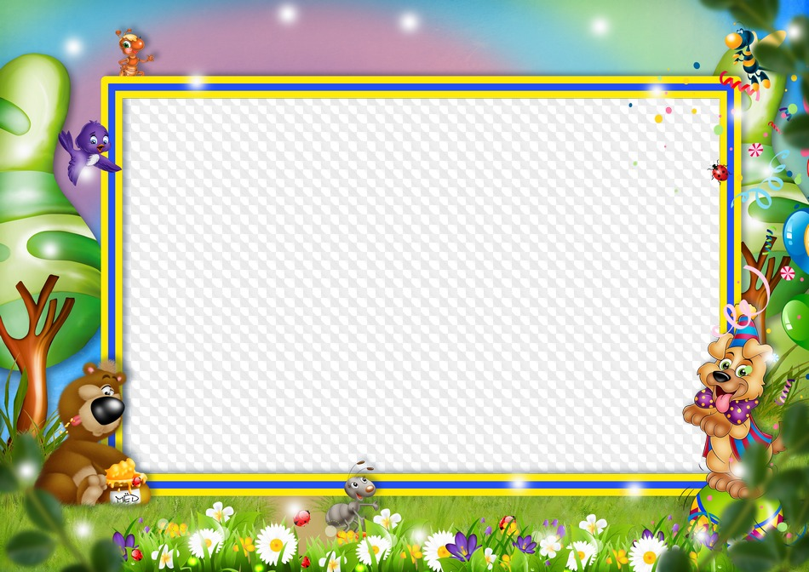
Xếp theo ý thích

Slide 5



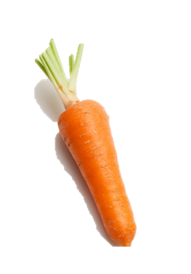

Xếp tương ứng 1 - 1

Slide 6

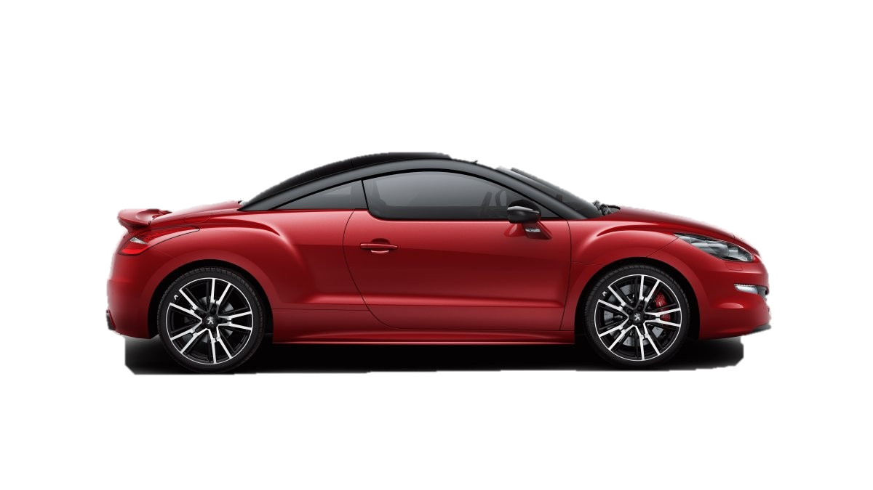
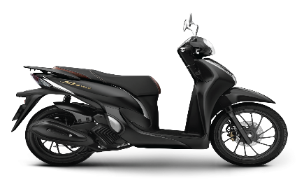

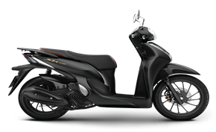
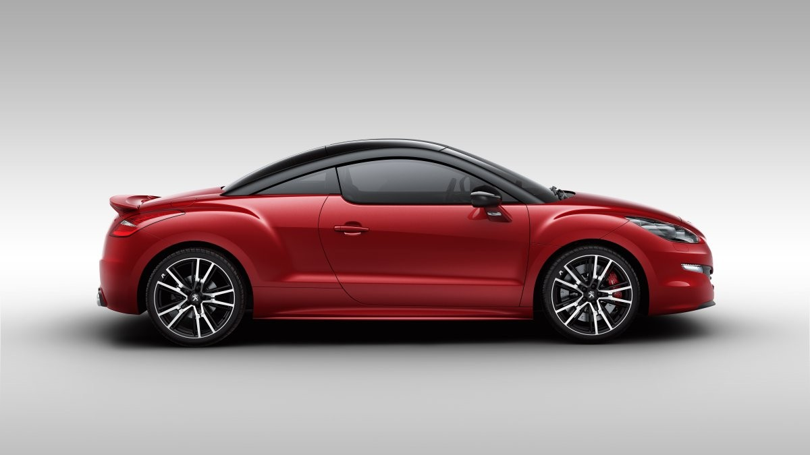
Xếp tương ứng 1 - 1

Slide 7
Trò chơi:
Ai nhanh nhất

Slide 8

Trò chơi 2:
Tinh mắt nhanh tay

